Slide 1
Portata e Velocità di Pompaggio
C. Roncolato
Corso Nazionale INFN di Criogenia e Vuoto
Giorno 1 – 29 Settembre 2025, Milano

Slide 2
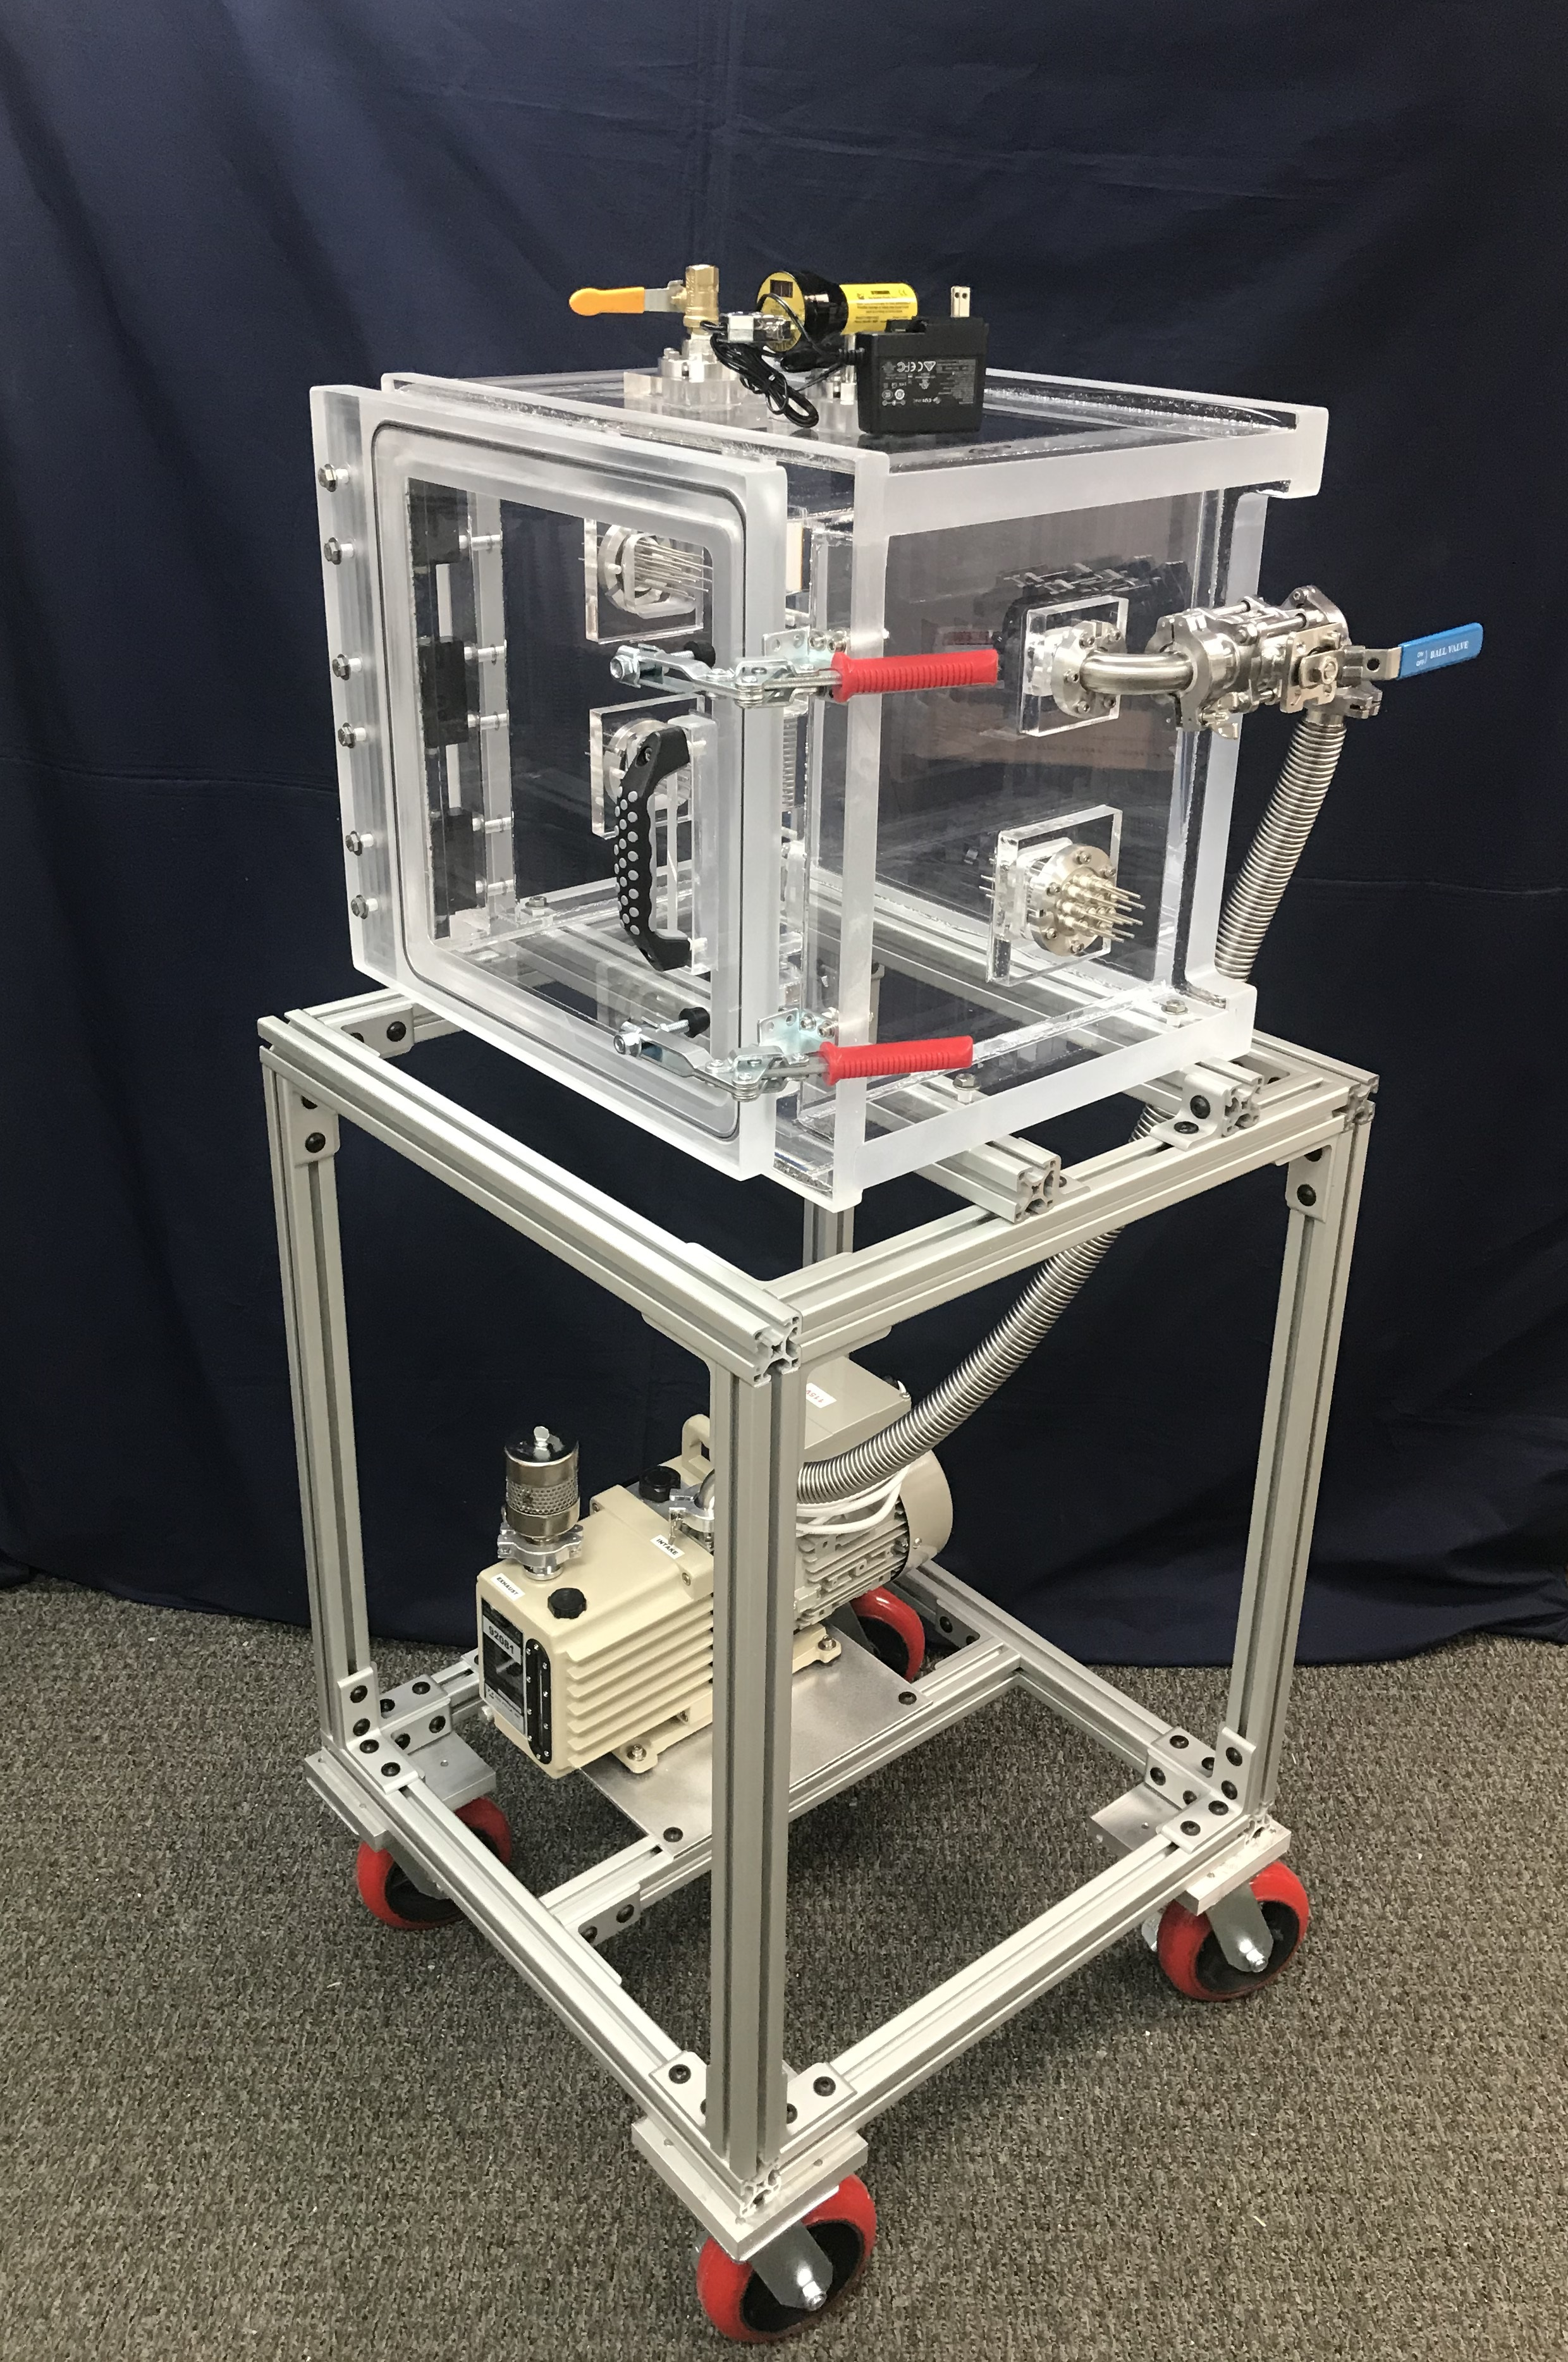








Creazione del vuoto
La creazione del vuoto inizia con la rimozione delle molecole di gas da una camera inizialmente a pressione atmosferica. Questo processo, chiamato pumpdown, viene realizzato utilizzando una pompa da vuoto.
Man mano che le molecole vengono rimosse, il cammino libero medio aumenta, influenzando il comportamento e il flusso delle molecole rimanenti. Il pumpdown attraversa diverse fasi, caratterizzate da regimi di flusso distinti.
A pressioni elevate, quando le collisioni tra molecole sono frequenti, il flusso del gas è simile a quello di un liquido.
A bassa pressione, quando il cammino libero medio supera le dimensioni della camera, le molecole colpiscono le pareti più frequentemente rispetto ad altre molecole, rendendo il flusso casuale e dipendente dalle probabilità di cattura della pompa.

Slide 3

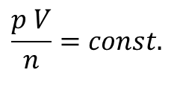
Definizione di Portata (Throughput) (1/3)
Utilizzando la legge dei gas è possibile definire una specifica quantità di gas contenuta in un volume V quando sono definite le condizioni p e T del sistema.
cilindro di volume V alle condizioni p e T note
Utilizzando la legge dei gas perfetti risulta che $p V \left[mbar lt\right]$ è proporzionale al numero di moli
da
$$p V=n R T$$
se T è costante si ha
$$\frac{p V}{n}=const.$$

Slide 4

Definizione di Portata (Throughput) (2/3)
La Portata è la quantità di gas che attraversa per unità di tempo una certa superficie:
Il volume si svuota completamente, facendo transitare le particelle attraverso la superficie verde nel tempo dt
La portata è la variazione del prodotto (p V) nel tempo dt, ovvero:
$$Q_{pV}=\frac{d\left(p V\right)}{dt}=\frac{dn}{dt}k_{B}T=\left[ J × s^{−1}\right]=[Watt]$$
Le unità di misura tipicamente usate sono mbar lt/s che è circa cm³/s (NTP)
Rateo Particelle
Pacchetto Energia

Slide 5
Definizione di Portata (Throughput) (3/3)
mbar lt/s ≈ cm³/s (NTP) | 1 cm³ ogni… | Rateo di Bolle in acqua*
10⁻¹ | 10 secondi | 4 bolle/sec
10⁻² | 100 secondi | 25 bolle/min
10⁻³ | 20 minuti | 2 bolle/min
10⁻⁴ | 3 ore | 1 bolla/5min
10⁻⁵ | 24 ore | Non misurabile
10⁻⁷ | 3 mesi | Non misurabile
10⁻⁹ | 30 anni | Non misurabile
10⁻¹¹ | 3000 anni | Non misurabile
*Diametro 3mm a 1 atm 20°C
Si può avere un’idea visiva della portata ai diversi ordini di grandezza, immaginando di far gorgogliare delle bolle d’aria all’interno di un recipiente pieno d’acqua. Il rateo di uscita delle bolle corrisponde a un precisa portata di gas.

Slide 6
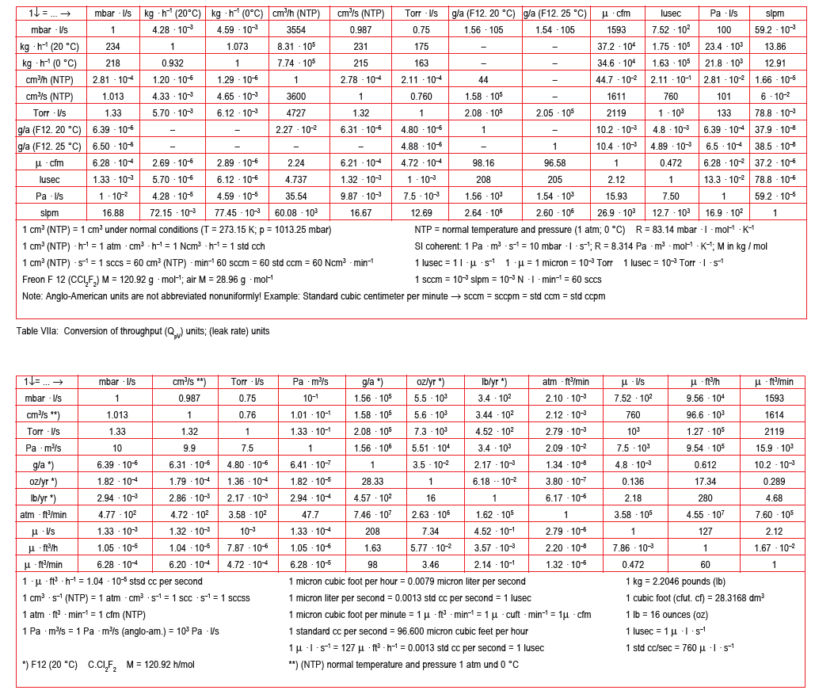
Conversione delle Unità di Misura di Flusso (1/2)
1/60 cm³/s (NTP)

Slide 7
Conversione delle Unità di Misura di Flusso (2/2)

Slide 8
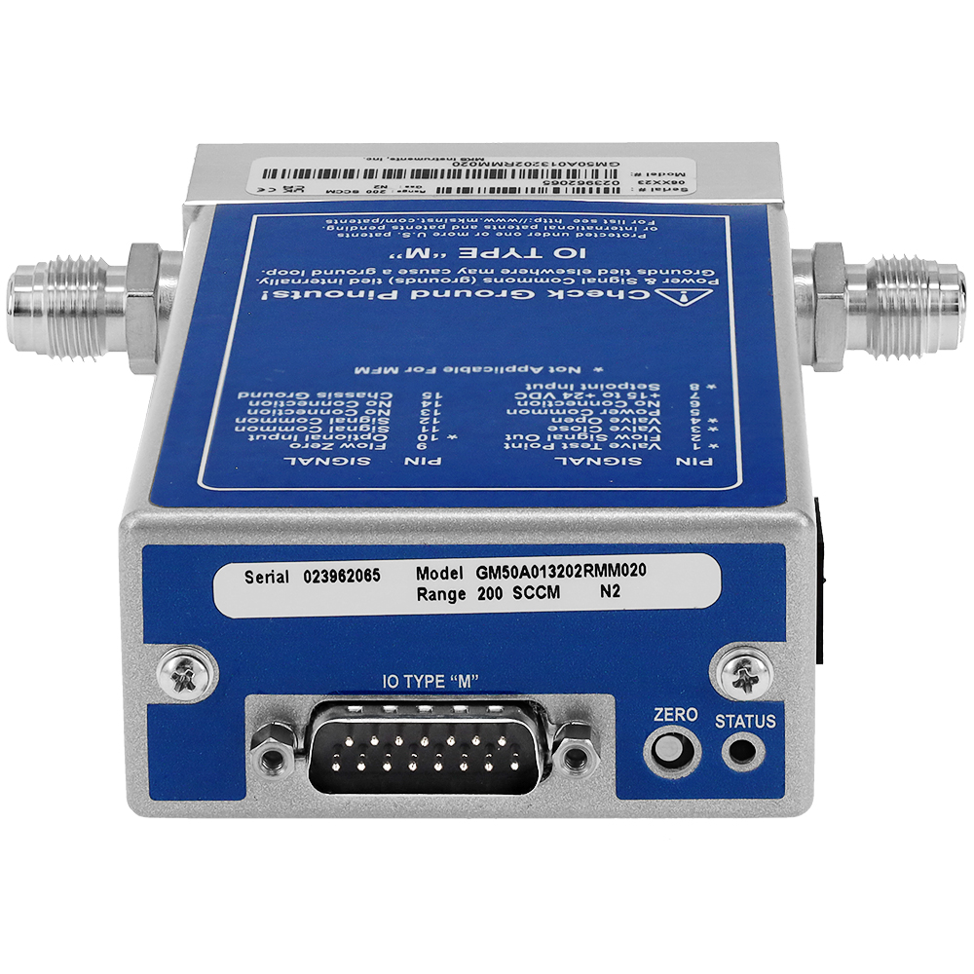



Portata di gas in sccm
$$1 \text{mbar}\frac{\text{lt}}{\text{s}}\text{ =0.987}\frac{{\text{cm}}^{3}}{s}$$
$$\text{0.987}\frac{{\text{cm}}^{3}}{s} ∙\frac{60 \text{s}}{1 \text{min}}=59.2\frac{{\text{cm}}^{3}}{\text{min}}=59.2 \text{sccm}$$
$$200 \text{sccm}\text{ =200}∙\frac{1}{59.2}\text{mbar}\frac{\text{lt}}{\text{s}}=3.38 \text{mbar}\frac{\text{lt}}{\text{s}}$$
Condizioni NTP
Attenzione! Sono riferite a condizioni NTP. Se li riferisco a 20°C devo riscalare
1 mbar lt/s (20°C)= 273K/293K x 1 mbar lt/s (NTP) = 0.932 x 59.2 sccm = 55.16 sccm

Slide 9
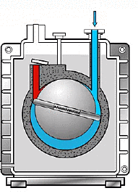
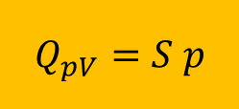
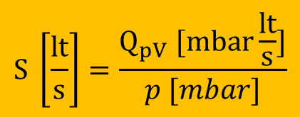
Portata Massiva e Portata Volumetrica (1/3)
V = 1000 lt
P = 1 bar
W = 1 kg
S = 1000 lt/s = 3600 m³/h
Velocità di Pompaggio delle Pompa
$$S \left[\frac{lt}{s}\right]=\frac{Q_{pV} [mbar\frac{lt}{s}]}{p [mbar]}$$
A una pompa rotativa a palette di immettono 1000 lt di gas a 1 bar che in tutto pesano un 1 kg. La pompa alla pressione di aspirazione di 1 bar ha la velocità di pompaggio di 1000 lt/s.
La portata volumetrica o velocità di pompaggio è il rapporto tra la portata gassosa e la pressione in aspirazione.
$$Q_{pV}=S p$$

Slide 10
Portata Massiva e Portata Volumetrica (2/3)
V = 1000 lt
P = 1 bar
W = 1 kg
S = 1000 lt/s = 3600 m³/h
Tipo di portata | Valore
Volumetrica | 1000 lt/s
Gassosa | 1000 bar lt/s
Massiva | 1kg/s
Dai dati del sistema si ottengono i valori della tabella a fianco

Slide 11
Portata Massiva e Portata Volumetrica (1/3)
V = 1000 lt
P = 1 mbar
S = 1000 lt/s = 3600 m³/h
V = 1 lt
P = 1 bar
W = 1 gr
Tipo di portata | Valore
Volumetrica | 1000 lt/s
Gassosa | 1000 bar lt/s
Massiva | 1kg/s
Se si pompa un gas rarefatto, ad esempio pensando che un millesimo di gas del caso precedente sia lasciato espandere nello stesso volume di 1000 lt di avrà una pressione 1000 volte più bassa.

Slide 12
Portata Massiva e Portata Volumetrica (1/3)
V = 1000 lt
P = 1 mbar
S = 1000 lt/s = 3600 m³/h
V = 1 lt
P = 1 bar
W = 1 gr
Tipo di portata | Valore
Volumetrica | 1000 lt/s
Gassosa | 1000 bar lt/s
Massiva | 1kg/s
Tipo di portata | Valore
Volumetrica | 1000 lt/s
Gassosa | 1000 mbar lt/s = 1 bar lt/s
Massiva | 1 gr/s
Se si cambiano le condizioni di pressione all’imbocco della pompa, passando da una pressione di 1 bar a una pressione di 1 mbar, si ottengono i dati della tabella a fianco

Slide 13
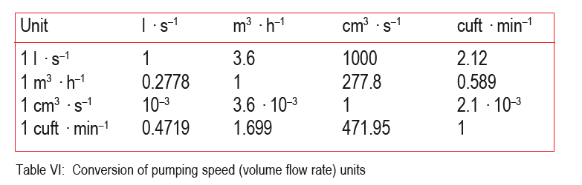
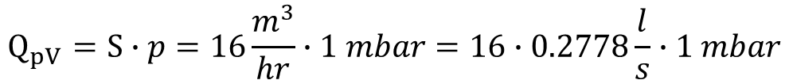
Velocità di Pompaggio
Esempio Pompaggio in condizioni stazionarie con ingresso di gas
Pressione Misurata p = 1 mbar
Pompa ScrollVac 18 PLUS S = 16 m³/hr
Flusso Gassoso?
$$Q_{pV}=S∙p=16\frac{m^{3}}{hr}∙1 mbar=16∙0.2778\frac{l}{s}∙1 mbar$$
$$Q_{pV}=4.455 mbar\frac{lt}{s}=4.445 ∙59.2 sccm=263 sccm$$

Slide 14

Velocità di pompaggio e portata di una pompa reale (1/2)
La velocità di pompaggio non è costante, ma dipende:
Pressione all’imbocco
Tipo di pompa
Tipo di gas
$$S=S(p)$$
ECODRY 40 PLUS
SCROLLVAC 18 PLUS

Slide 15
Velocità di pompaggio e portata di una pompa reale (2/2)
Per le pompe c’è una pressione limite di funzionamento e il flusso gassoso
La pendenza della curva stabilisce la velocità di pompaggio
Per alcuni tratti si può pensare che la velocità di pompaggio sia costante

Slide 16
Equazione Generale del Pompaggio
V dp
Q_{pV} dt
S p dt
Attenzione che vale solo in condizioni isotermiche
p V = n_{m} R T
Materia entrante
[mbar lt]
Materia uscente
[mbar lt]
Accumulo di materia
[mbar lt]
V

Slide 17
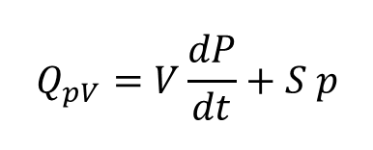
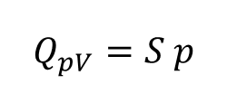
Equazione Generale del Pompaggio
V dp
Q_{pV} dt
S p dt
Attenzione che vale solo in condizioni isotermiche
p V = n_{m} R T
Materia entrante
[mbar lt]
Materia uscente
[mbar lt]
Accumulo di materia
[mbar lt]
$$Q_{pV}=S p$$
$$Q_{pV}=V\frac{dP}{dt}+S p$$
Condizioni Stazionarie
Condizioni Dinamiche

Slide 18
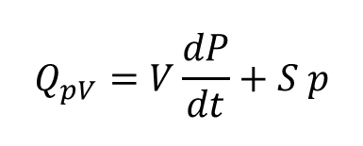
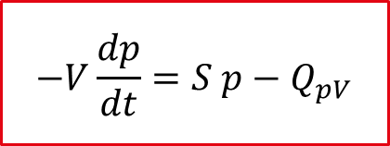
Equazione Generale del Pompaggio
V dp
Q_{pV} dt
S p dt
Attenzione che vale solo in condizioni isotermiche
p V = n_{m} R T
Materia entrante
[mbar lt]
Materia uscente
[mbar lt]
Accumulo di materia
[mbar lt]
Equazione riscritta per evidenziare l’andamento della pressione
$$Q_{pV}=V\frac{dP}{dt}+S p$$
$$−V\frac{dp}{dt}=S p−Q_{pV}$$
La pressione nel volume diminuisce nel tempo a seconda del rapporto S/V. L’ingresso di gas è si oppone all’andamento.
Tutte le grandezze tranne V possono variare nel tempo o con la pressione

Slide 19
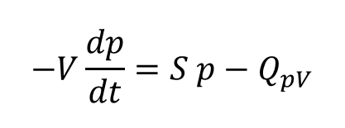
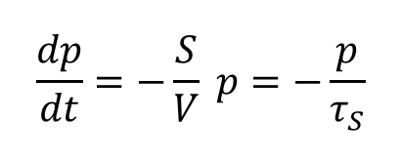
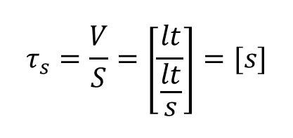
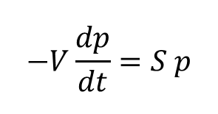
Curva di Pump Down (1/2) (Senza Sorgenti di Gas)
Valvola chiusa
Volume pieno
Modifico equazione per trovare la soluzione
$$−V\frac{dp}{dt}=S p$$
V
$$−V\frac{dp}{dt}=S p−Q_{pV}$$
$$\frac{dp}{dt}=−\frac{S}{V} p=−\frac{p}{τ_{S}}$$
$$τ_{s}=\frac{V}{S}=\left[\frac{lt}{\frac{lt}{s}}\right]=[s]$$
Assunzione S = const e Q_{pV} = 0
Tempo caratteristico

Slide 20
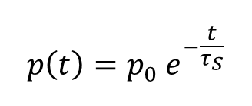
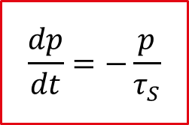
Curva di Pump Down (2/2) (Senza Sorgenti di Gas)
Grafico LIN - LIN
La soluzione dell’equazione differenziale è quella di un decadimento esponenziale che ha un tempo caratteristico τ_{S}
$$\frac{dp}{dt}=−\frac{p}{τ_{S}}$$
$$p\left(t\right)=p_{0} e^{−\frac{t}{τ_{S}}}$$
Assunzione S = const e Q_{pV} = 0

Slide 21
Tempo Caratteristico di Pompaggio (1/2)
Grafico LIN - LIN
Grafico LOG - LIN
Le curve diventano rette e la pendenza è data da -1/τ_{S}

Slide 22

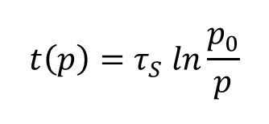
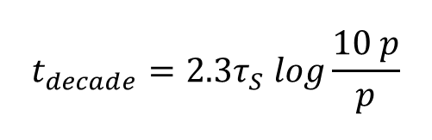
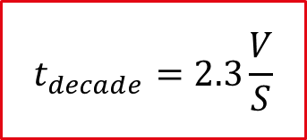
Tempo Caratteristico di Pompaggio (2/2)
Grafico LOG - LIN
$$t\left(p\right)=τ_{S} ln\frac{p_{0}}{p}$$
$$t(p)=2.3 τ_{S} log\frac{p_{0}}{p}$$
$$t_{decade}=2.3\frac{V}{S}$$
$$t_{decade}=2.3τ_{S} log\frac{10 p}{p}$$
Esempio per la serie di dati rossa
t_{decade} = 166 s -83 s = 83 s
Se devo diminuire la pressione di 3 decadi moltiplico 3 x 2.3 x V / S
τ_{s} = t_{decade} / 2.3 = 83 s / 2.3 = 36 s
Le curve diventano rette e la pendenza è data da -1/τ_{S}

Slide 23
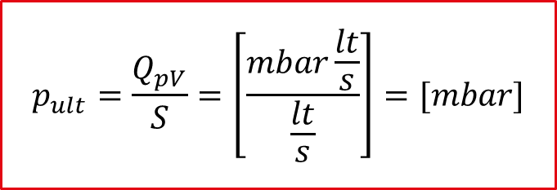
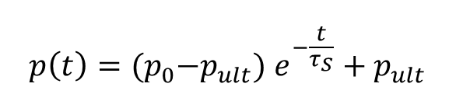
Curva di Pump Down (1/2) (Con Sorgenti di Gas)
Valvola aperta
Volume pieno
Modifico equazione per trovare la soluzione
V
$$−V\frac{dp}{dt}=S p−Q_{pV}$$
$$p\left(t\right)={(p}_{0}−p_{ult}) e^{−\frac{t}{τ_{S}}}+p_{ult}$$
Assunzione S = const e Q_{pV} = const
Pressione minima raggiungibile del sistema, si diece pressione ultima perché si realizza per tempi molto lunghi. E’ l’ultima pressione che leggo prima di interrompere il vuoto
$$p_{ult}=\frac{Q_{pV}}{S}=\left[\frac{mbar\frac{lt}{s}}{\frac{lt}{s}}\right]=[mbar]$$

Slide 24
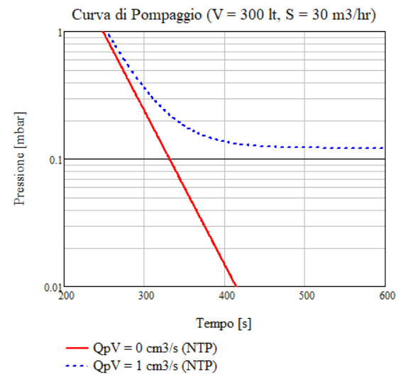
Curva di Pump Down (2/2) (Con Sorgenti di Gas)
Valvola aperta
Volume pieno
Asintoto dato da p_{ult}
V
Serie senza gas e con pendenza data da -1/τ_{S}

Slide 25
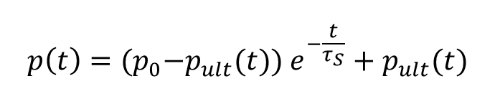
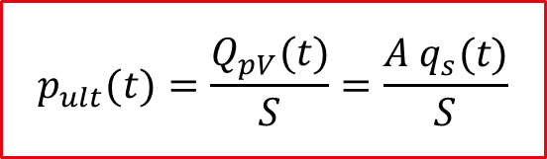
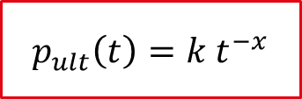
Curva di Pump Down (1/3) (Con Degassaggio)
La pressione ultima non è più costante ma diminuisce nel tempo
Valvola Chiusa
Volume pieno
$$p_{ult}(t)=\frac{Q_{pV}(t)}{S}=\frac{A q_{s}(t)}{S}$$
A: Area della superficie degassante
q_{s}: Degassaggio specifico [mbar lt/s-cm²]
V
Q_{deg}
$$p\left(t\right)={(p}_{0}−p_{ult}(t)) e^{−\frac{t}{τ_{S}}}+p_{ult}(t)$$
t >> 1
$$p_{ult}\left(t\right)=k t^{−x}$$
Superficie che degasa
I coefficienti k e x dipendono dal tipo di materiale
0.5 < x < 1.2

Slide 26
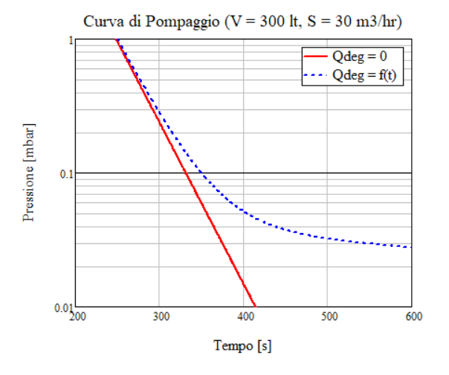
Curva di Pump Down (2/3) (Con Degassaggio)
Valvola Chiusa
Volume pieno
Assenza di asintoto
V
Q_{deg}
Serie senza gas e con pendenza data da -1/τ_{S}
Più aspetto e più la pressione diminuisce? Bene, ma non benissimo
Superficie che degasa

Slide 27
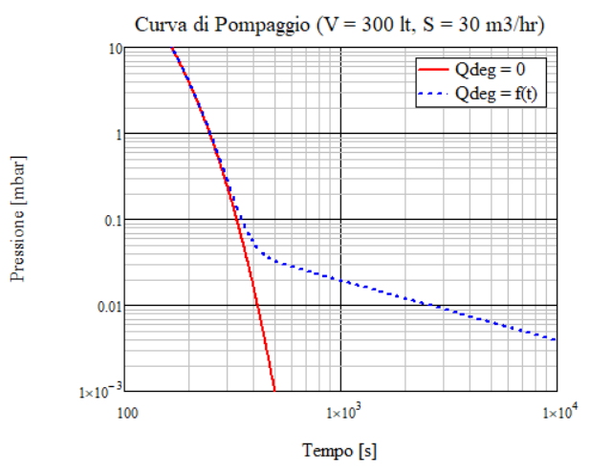
Curva di Pump Down (3/3) (Con Degassaggio)
Grafico LIN - LIN
Grafico LOG - LOG
previsione dell’andamento della pressione errata
Esempio per raggiungere 0.01 mbar:
Dal grafico LOG-LIN t = 1300 s
Dal grafico LOG-LOG t = 2600 s
previsione dell’andamento della pressione corretta
Tempo per pompare il volume è trascurabile

Slide 28

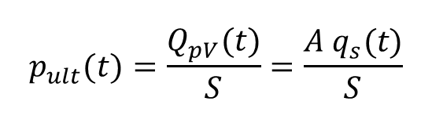

Previsione sulla Pressione Ultima con Degassaggio (1/2)
V
Conoscendo la velocità di pompaggio e la legge di degassaggio si possono fare delle previsioni sul tempo per raggiungere una certa p_{ult}
Q_{deg}
$$p_{ult}(t)=\frac{Q_{pV}(t)}{S}=\frac{A q_{s}(t)}{S}$$
$$Q_{deg}\left(t\right)=A q_{deg}t^{−x}=A q_{1h} t^{−x}$$
Dipende dal materiale
$$p_{ult}\left(t\right)=k t^{−x}$$
Coefficiente Degassaggio Specifico a 1hr
Area di degassaggio

Slide 29
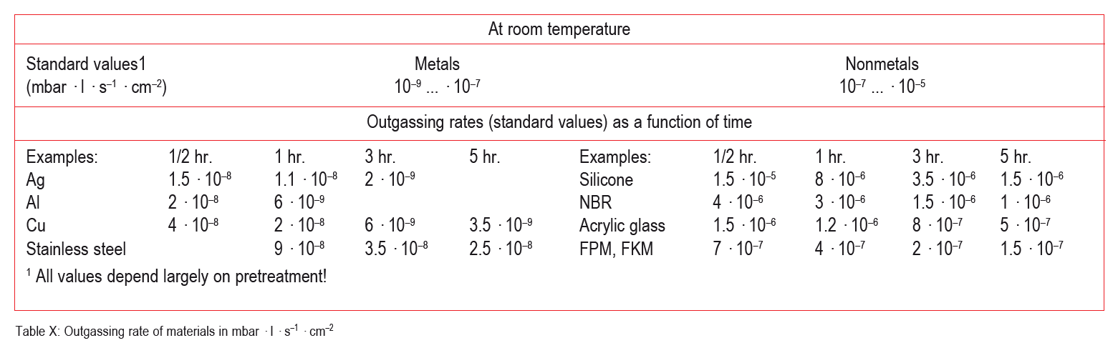

Previsione sulla Pressione Ultima con Degassaggio (2/2)
$$Q_{deg}\left(t\right)=A q_{deg}t^{−x}=A q_{1h} t^{−x}$$
Dipende dal materiale (0.5 plastiche, 1 metalli)
V
Coefficiente Degassaggio Specifico a 1hr
Q_{deg}
Area di degassaggio
V = 300 lt S = 900 lt/s
A = 5 m² in acciaio inossidabile
$$Q_{deg}\left(1hr\right)=A q_{1h} {(1/1)}^{−x}=5×{10}^{4}∙9×{10}^{−8}∙{\left(\frac{1}{1}\right)}^{−1}=4.5×{10}^{−3}mbar\frac{lt}{s}$$
Dopo 1 hr p_{ult} = 5x10⁻⁶ mbar
Dopo 5 hr p_{ult} = 1.4x10⁻⁶ mbar
Dopo 10 hr p_{ult} = 6.9x10⁻⁷ mbar
$$p_{ult}\left(1hr\right)=\frac{Q_{deg}(1hr)}{S}=\frac{4.5×{10}^{−3}}{9×{10}^{2}}=5×{10}^{−6} mbar$$

Slide 30
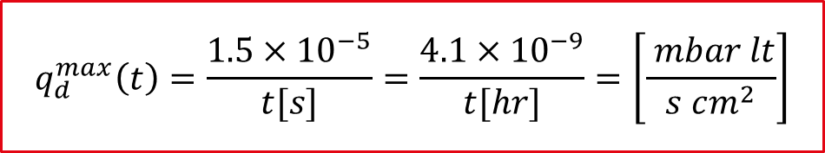
Confronto del degassaggio specifico per alcuni materiali
10⁻⁵
10⁻⁶
Type III, plastics
Svuotamento del volume
10⁻⁷
Type II, plastics
Diffusione dal volume (limite)
Degassaggio Spec. [torr lt/s-cm²]
10⁻⁸
modello semplice per H2O
Type I, metals
Desorbimento dell’acqua
10⁻⁹
$$q_{d}^{max}\left(t\right)=\frac{{1.5×10}^{−5}}{t[s]}=\frac{{4.1×10}^{−9}}{t[hr]}=\left[\frac{ mbar lt}{s cm^{2}}\right]$$
0.1
1
10
Tempo [hr]

Slide 31
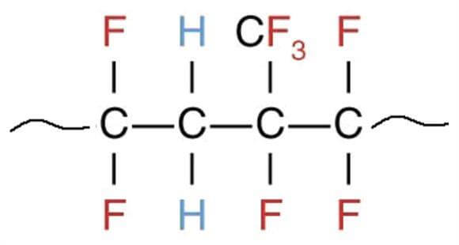
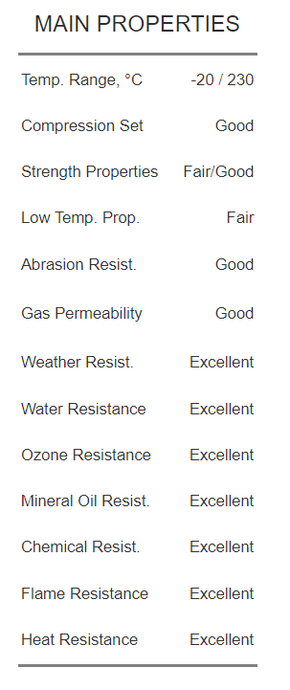
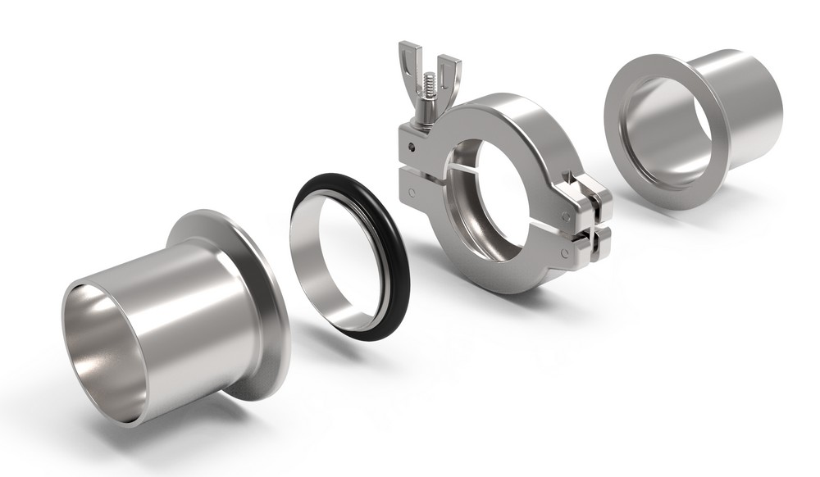
Degassaggio nei materiali plastici
Il degassaggio dei polimeri è molto più elevato di quello dei metalli. Per due ragioni:
un polimero contiene molti più gas di un metallo (SOLUBILITA’)
La mobilità dei gas nei polimeri è di ordini di grandezza superiore a quella dei metalli. (DIFFUSIONE)
I fluoroelastomeri o fluorocarburi (FKM), noti anche come Viton®, sono polimeri altamente fluorurati adatti all'uso continuo a temperature elevate. Sono disponibili diversi gradi, tra cui copolimeri e terpolimeri. I gradi più comuni sono costituiti da tetrafluoroetilene, esafluoropropilene e fluoruro di vinilidene.

Slide 32
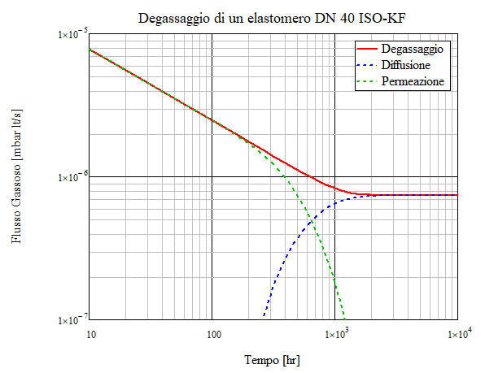
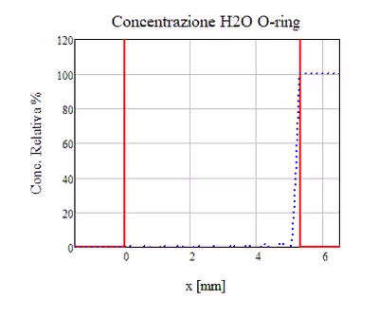
Comportamento di una guarnizione ISO-KF DN 40 in Viton

Slide 33
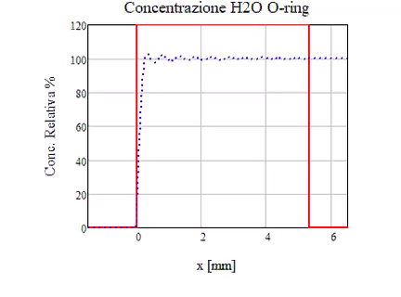
Comportamento di una guarnizione ISO-KF DN 40 in Viton

Slide 34
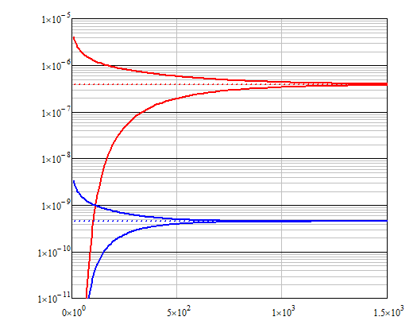
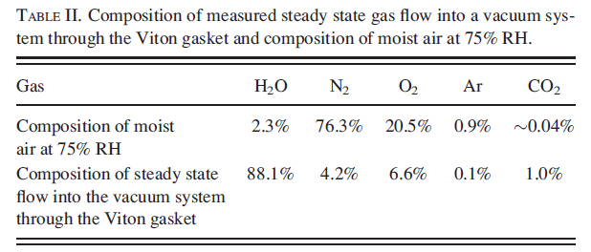
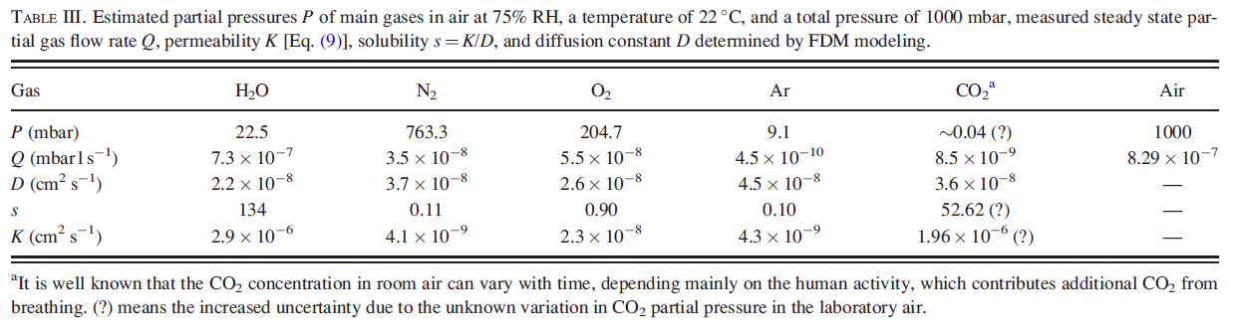
Transiente di Flusso
Grafico per RH%=50
4x10⁻⁶ mbar lt/s
Flusso Acqua
4x10⁻⁷ mbar lt/s
Degassaggio [mbar lt/s]
3.2x10⁻⁹ mbar lt/s
Flusso Argon
4x10⁻¹⁰ mbar lt/s
1 sett.
1 mese
2 mesi
Alta solubilità dell’acqua nel Viton
Tempo [hr]
$K=s∙D$ Definizione di permeabilità

Slide 35


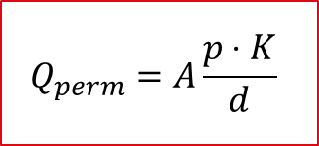

Permeazione nei materiali
Il fenomeno della permeazione è la penetrazione e il passaggio di gas attraverso il materiale, da un ambiente a pressione maggiore a uno a pressione minore.
Ad esempio, il passaggio attraverso i micropori o il materiale sinterizzato, anche se di solito la permeazione è considerata un processo a tre fasi e una combinazione di due effetti: la solubilizzazione e la diffusione.
1 mm
Il flusso di gas Q (mbar lt/s) che passa attraverso la lastra di area A è
$$Q_{perm}=K∙A∙\frac{p_{hi}^{n}−p_{lo}^{n}}{d}$$
n = 1 o 0.5 a seconda della dissociazione
Flusso per unità di area allo stato stazionario con n = 1 e p_{lo} ≈ 0
$$Q_{perm}=A\frac{p⋅K}{d}$$
^{Q}perm
1 m²
$$q_{perm}=c_{parete}\frac{D}{d}=\frac{s⋅p⋅D}{d}=\frac{p⋅K}{d}$$
Δp: 1 bar
$c_{parete}=s∙p$ Legge di Henry per la solubilità
Unità di misura
$K=s∙D$ Definizione di permeabilità
[cm²/s] = 10⁵ [mbar lt/s mm/m² bar^{-n}]

Slide 36
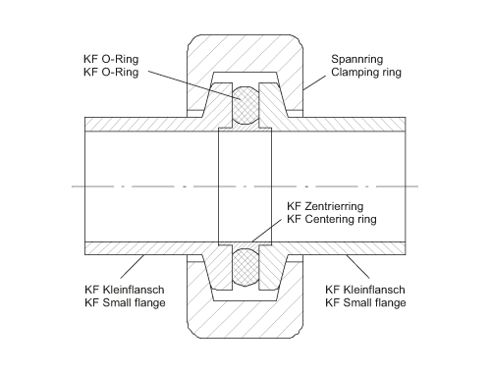



Esempio Numerico
h = 4mm
Flangia DN 40 ISO-KF con 50%RH
$$A=2π∙R_{medio}∙h=6 cm^{2}$$
$$K≈3×{10}^{−6}\frac{cm^{2}}{s}$$
D_{medio} = 48mm
$$p_{H2O,RH\%}=11.7 mbar$$
d = 5.3mm
$$Q_{perm}=K∙A∙\frac{p}{d}=3×{10}^{−6}∙6∙\frac{11.7}{0.53}∙{10}^{−3}≅4×{10}^{−7}mbar\frac{lt}{s}$$
Per passare da cm³ a lt

Slide 37
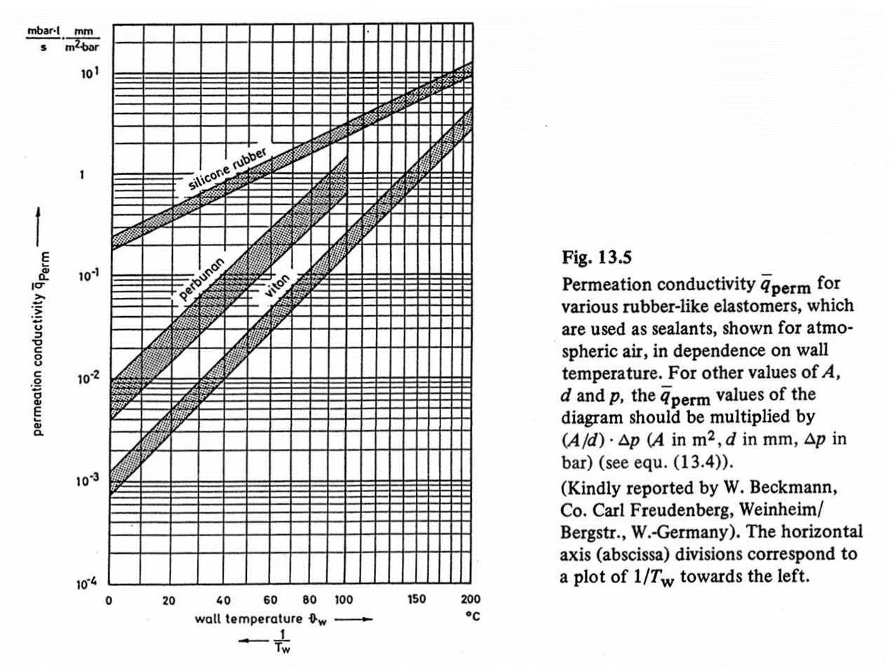




Comportamento con la Temperatura
Confronto tra le stime
$$Q_{perm}^{(I)}=K∙A∙\frac{p}{d}≅4×{10}^{−7}mbar\frac{lt}{s}$$
K = 3x10⁻⁶ cm²/s
RH% = 50
$$Q_{perm}^{(II)}=K∙A∙\frac{p}{d}≅4×{10}^{−7}mbar\frac{lt}{s}$$
K = 4x10⁻⁸ cm²/s
p = 1000 mbar
Il grafico tiene conto di un RH%=50 per aria
$$Q_{perm}^{(I)}=K∙A∙\frac{p}{d}=3×{10}^{−6}∙6∙\frac{11.7}{0.53}∙{10}^{−3}≅3.9×{10}^{−7}mbar\frac{lt}{s}$$
4x10⁻³
$$Q_{perm}^{(II)}=K∙A∙\frac{p}{d}=4×{10}^{−8}∙6∙\frac{1000}{0.53}∙{10}^{−3}≅4.5×{10}^{−7}mbar\frac{lt}{s}$$
4x10⁻⁸ cm²/s

Slide 38
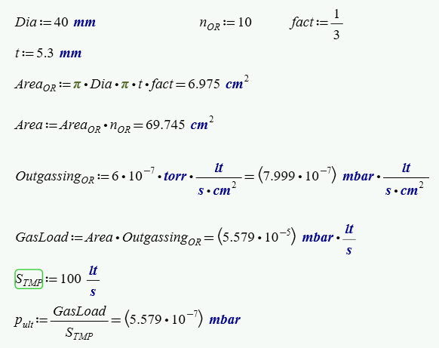
Esempio di calcolo per un apparato da vuoto usando il degassaggio
10⁻⁵
6x10⁻⁷ torr lt/s-cm²
¼ del diametro
10⁻⁶
10⁻⁷
Degassaggio Spec. [torr lt/s-cm²]
10⁻⁸
Equivalenti a 1.4 m² di superficie di acciaio
10⁻⁹
0.1
1
10
Tempo [hr]

